Slide 1
স্বাগতম

Slide 2
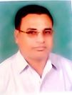
পরিচিতি
শ্রেনি-৭ম
বিষয়-বাংলাদেশ ও বিশ্বপরিচয়
অধ্যায়-১ম
সময়ঃ৫০ মিনিট
আইডি নং-২৭৫
নাম-বিকাশ চন্দ্র বিশ্বাস
সহকারি শিক্ষক
হলতা কুমিরমারা আবুজাফর মাধ্যমিক বিদ্যালয়

Slide 3
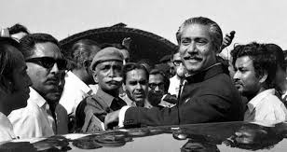
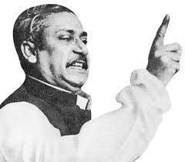
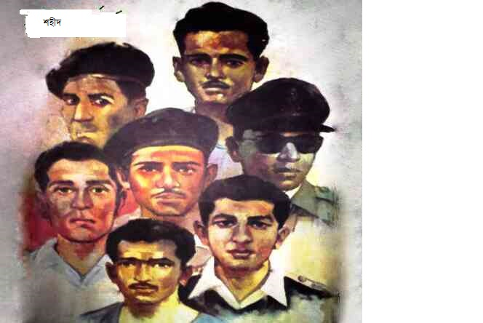
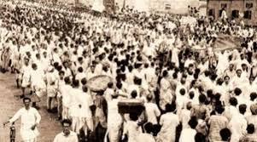
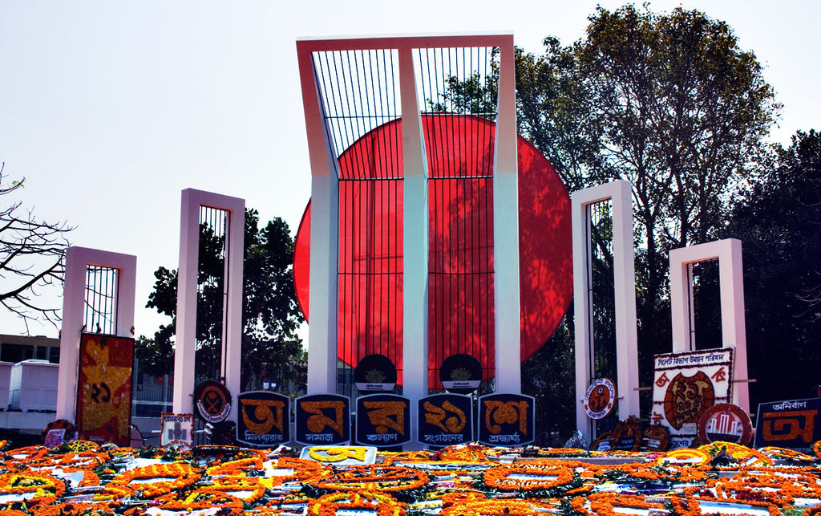
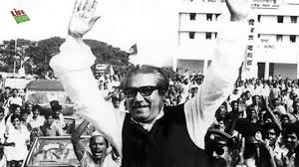
ছবি গুলো লক্ষ্য করি

Slide 4
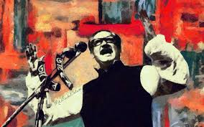
বাংলাদেশের স্বাধীনতার সংগ্রাম

Slide 5
শিখনফল
এই পাঠ শেষে শিক্ষাথীরা জানতে পারবে
রাষ্ট্র ভাষা আন্দোলনের কারন বর্ননা করতে পারবে
রাষ্ট্র ভাষা আন্দোলন ঘটনা ব্যাখ্যা করতে পারবে
ছয় দফা আন্দোলন সর্ম্পকে বর্ননা করতে পারবে

Slide 6
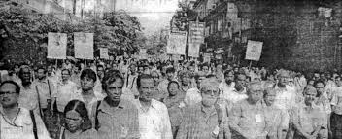
ছবিটি লক্ষ্য কর

Slide 7
একক কাজ
ভাষা আন্দোলন কত সালে হয় ।
বিজয় দিবস কত তারিখে ।

Slide 8
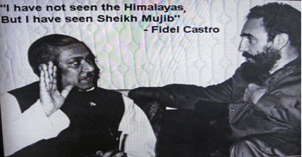
ছবিটি লক্ষ্য করি

Slide 9
জোড়ায় কাজ
ছয় দফা কর্মসুচী গুলো লেখ?

Slide 10
দলীয় কাজ
ছয় দফাকে বাংলায় মুক্তির দলিল বলা হয় কেন?

Slide 11
মুল্যায়ণ
বিজয় দিবস কত তারিখে ।
কেন্দ্রীয় শহীদ মিনার কোথায় অবস্হিত।

Slide 12
বাড়ীর কাজ
১৯৭০ সালের নির্বাচনের ফলাফল বর্ননা কর।

Slide 13
ধন্যবাদ

